Slide 1
18 MARCA
EUROPEJSKI DZIEŃ MÓZGU
10 CIEKAWOSTEK

Slide 2
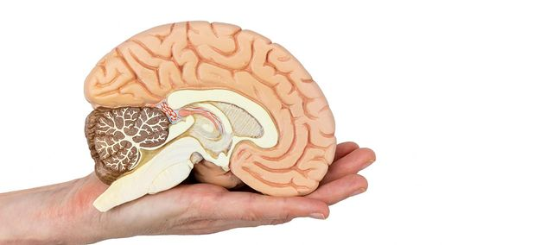
10 CIEKAWOSTEK
O MÓZGU

Slide 3

1.
Mózg w prawie 80%składa się z wody. Dlatego jeżeli jesteśmy odwodnieni wpływa to na naszą pamięć i koncentrację.

Slide 4
2.
Ludzki mózg waży około 1,5 kg, co stanowi zaledwie 2% masy ciała.

Slide 5
3.
Statystycznie męski mózg jest o 10% większy od mózgu kobiet. Nie wpływa to na różnicę w sprawności mózgu.

Slide 6
4.
Hipokamp, który odpowiada za pamięć, jest zazwyczaj większy u kobiet.

Slide 7
5.
Jedna trzecia całego mózgu zajmuje się przetwarzaniem bodźców wzrokowych.

Slide 8
6.
To, że wykorzystujemy tylko10% naszego mózgu to mit. Zawsze wykorzystujemy cały nasz mózg. Każda jego część ma przypisaną jakąś funkcję.

Slide 9
7.
Każdy śni. Nawet niewidomi, przez co najmniej 1-2 godziny. W czasie snu mózg pracuje segregując informacje, które zebrał w ciągu dnia

Slide 10
8.
Szacuje się, że spośród tysięcy myśli, które człowiek ma na co dzień,70% z nich są negatywne samokrytyczne, pesymistyczne.

Slide 11
9.
Im bardziej stymulujemy mózg do pracy tym lepiej on działa. Aktywny mózg jest bardziej odporny na starzenie się i Alzheimera

Slide 12
10!
Podczas czytania tego tekstu Twój mózg działał na pełnych obrotach. Uruchamiał i ćwiczył wiele obszarów podczas przetwarzania informacji.
Gratulacje! :)

Slide 13


